Slide 1
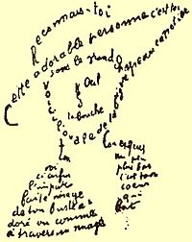
Dis- moi dix mots
Animation pédagogique
Mercredi 15 novembre 2017
Sylvie Rey CPC Vesoul 2

Slide 2
Sommaire
Présentations
Le dispositif
Les actions précédentes et témoignages
Thème de cette année .
Dis-moi dix mots et les programmes
Des pistes à explorer et expérimenter pour chaque cycle .Mutualisation .
Bibliographie

Slide 3
Présentation : Sur tous les tons
Le Ministère de l’Education nationale est associé , dans le cadre des actions éducatives recommandées (BO n°34 du 22/09/2016) à l’opération annuelle dédiée à la langue française « Dis-moi dix mots » organisée par le ministère de la Culture et de la Communication.
La semaine de la langue française et de la Francophonie fêtera le français du:
17 au 25 mars 2018.

Slide 4
Goutez au plaisir des mots!
Cette opération est une sensibilisation à la langue française qui invite à jouer avec les mots et à s’exprimer sous une forme littéraire et artistique de septembre à juin .
Les thématiques sont destinée à transmettre un message sur la langue française comme lien social, comme expression de l’intime ,comme accueil des inventions verbales .
Les dix mots illustrant cette thématique sont choisis par les différents partenaires francophones :la France, la Belgique, le Québec, la Suisse, et l’Organisation mondiale de la francophonie (soient 80 états et gouvernements)

Slide 5
Thématique 2017/2018
Dis- moi dix mots sur tous les tons
Dès maintenant partez à la découverte des dix mots et donnez libre court à votre imagination, votre créativité avec vos élèves :
Dix mots à écrire ,slamer, chanter, filmer, mettre en voix, mettre en scène…

Slide 6
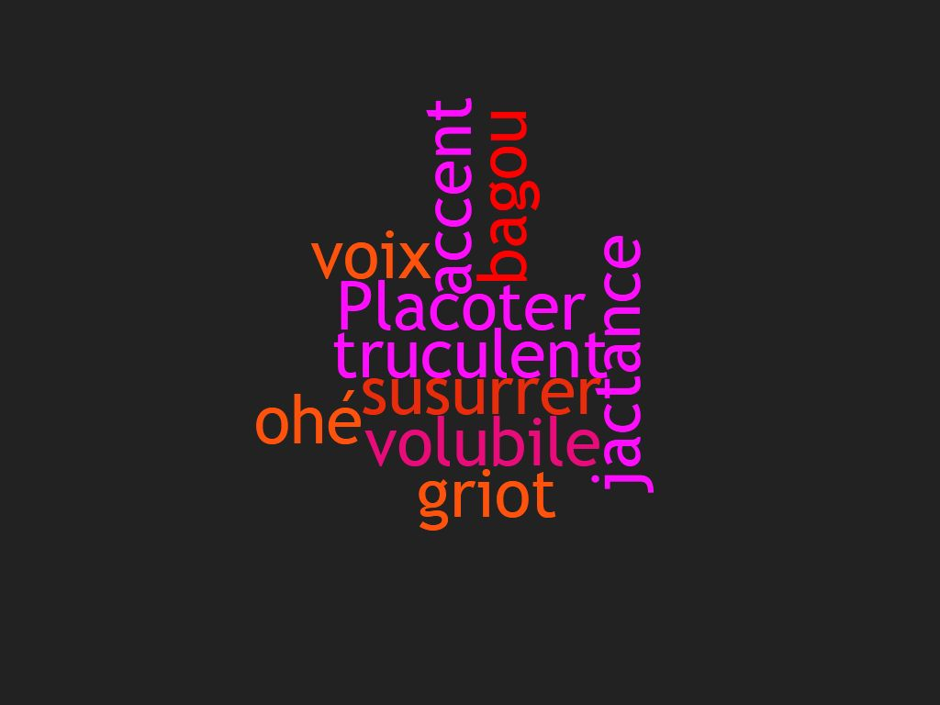
10 MOTS
      .

Slide 7
Les multiples usages de la parole
Parler c’est mobiliser la voix, le ton, l’accent.
Parler c’est mettre son corps en jeu et en scène .
Parler c’est partager .
Parler c’est transmettre par la voix de la littérature orale .
Parler c’est même parfois parler pour ne rien dire .
Parler , c’est surtout un plaisir …

Slide 8
C’est donc le discours sous toutes ses formes qui sera à l’honneur cette année
Il s’agira de permettre à chacun de s’intéresser aux multiples usages de la parole dans les régions francophones du monde à travers les dix mots proposés .

Slide 9
Des ressources …
Sur le site de Canopé en ligne et auprès du réseau Canopé route de Saint Loup à Vesoul où vous pourrez trouver:
-Un dépliant avec toutes les informations sur cette opération .
- Un livret des dix mots qui propose des définitions, citations, textes inédits écrits par plusieurs auteurs francophones .
-Une exposition composée de douze panneaux qui associent textes et illustrations autour des dix mots (visible au bureau de l’IEN V2)
-Des modules pédagogiques disponibles sur le site :
www.reseau-canope.fr/concours-dixmots
Avec des films, des chroniques audio ainsi que des activités pour s’approprier les dix mots .
-Le site internet
www.dismoidixmots.culture.fr qui propose un espace pédagogique avec différentes ressources à télécharger ,une boîte à idées où puiser de nombreux projets originaux, le programme des manifestations et des jeux autour de ces mots .

Slide 10
.Un espace …
On pourra créer un espace dédié dans la classe à cette opération , appelé centre de littératie où les élèves pourront développer des compétences spécifiques liées à l’oral, la lecture et l’écriture .
Cet espace visera à développer une approche basée sur l’autonomie et l’engagement des élèves .

Slide 11
Des compétences mobilisées …
Depuis les années 90,l’apprenant est considéré comme un acteur social ayant à accomplir des tâches dans des circonstances et un environnement donnés. Il mobilise alors des compétences transversales nécessaires à l’accomplissement de tâches de réception et de production .
Cette opération adapte donc ses objectifs d’apprentissage de la langue en fonction ,avec pour intention finale de donner un sens concret aux activités langagières proposées .

Slide 12
La compétence langagière se structure autour de trois composantes en interaction.
La compétence linguistique, à savoir connaitre le lexique, la grammaire, l’orthographe et la phonologie .
La compétence socioculturelle(appelée sociolinguistique au sein du CECRL)
La compétence communicationnelle (pragmatique).

Slide 13
Le tout adossé aux programmes …
Communiquer ,c’est utiliser un code linguistique (compétence linguistique) rapporté à une action (composante pragmatique) dans un contexte socioculturel et linguistique donné(compétence sociolinguistique)

Slide 14
Et le PEAC dans tout ça…et le parcours citoyen …
L’Unesco définit le concept de culture comme :
’Un ensemble de traits distinctifs spirituels et matériels, intellectuels et affectifs qui caractérisent une société ou un groupe social et englobe ,outre les arts et les lettres, les modes de vie, les façons de vivre, les systèmes de valeurs, les traditions et les croyances’
http:// eduscol.education.fr(Contenus et pratiques d’enseignement ; Parcours éducatifs)

Slide 15
.ACCENT
.

Slide 16
BAGOU

Slide 17
GRIOT/GRIOTTE

Slide 18
JACTANCE

Slide 19
OHE

Slide 20
PLACOTER

Slide 21
SUSURRER

Slide 22
TRUCULENT

Slide 23
VOIX

Slide 24
VOLUBILE

